Slide 1
NORTHWIND
1997

Slide 2
Analysis
Analisis yang dilakukan terhadap bisnis Northwind menggunakan data pada tahun 1997 mencakup:
Product Analysis
Employees Analysis
Shipper Analysis

Slide 3
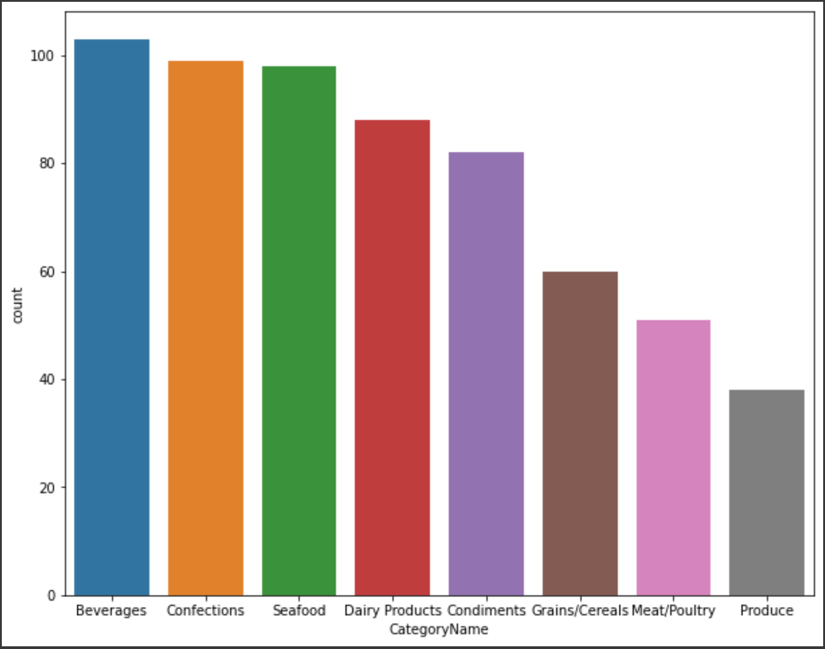
Product Analysis
Dari hasil pengolahan data productspada tahun 1997 sebagai berikut:
Tiga category product yang paling banyak dibeli dalam satu tahun adalah beverages, confections, dan seafood.

Slide 4
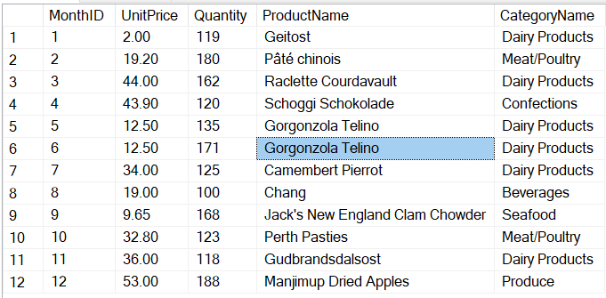
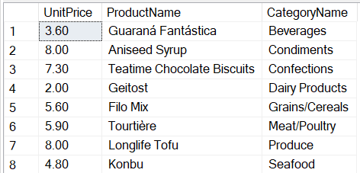
Product Analysis
Dari hasil pengolahan data products pada tahun 1997 sebagai berikut:
Trend produk mengalami perubahan tiap bulan dengan produk yang selalu berbeda kecuali di bulan 6-7 di mana quantity produk terbanyak ditempati oleh “Gorgonzola Telino”. Dalam satu tahun, rata-rata kategori trend produk adalah “Dairy Products”.
Harga murah dari sebuah produk di dalam satu kategori yang sama ternyata tidak berpengaruh terhadap trend produk berdasarkan kategorinya. Artinya bukan hanya harga yang memengaruhi trend dari sebuah produk.

Slide 5
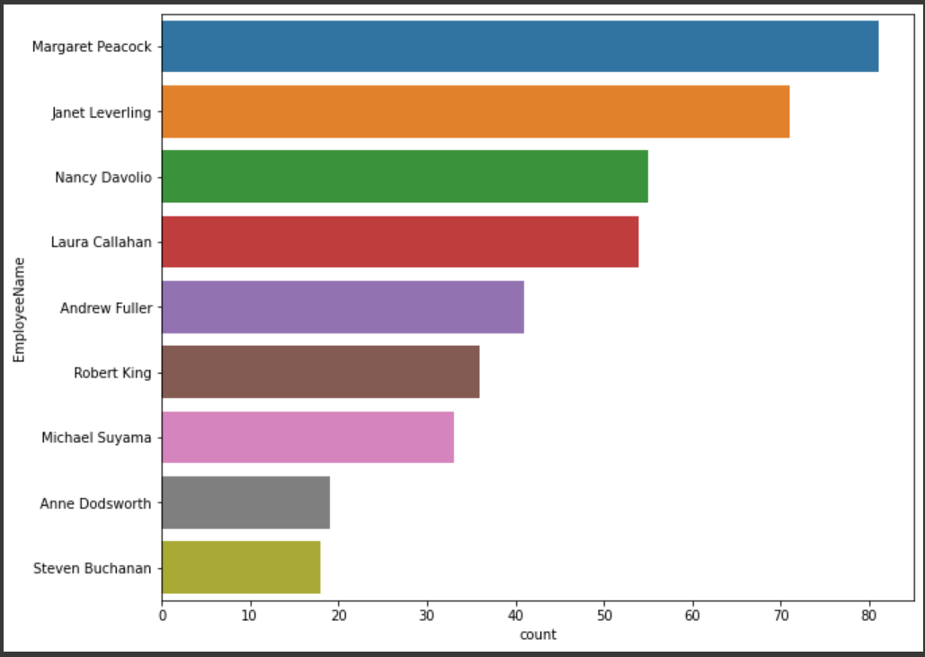
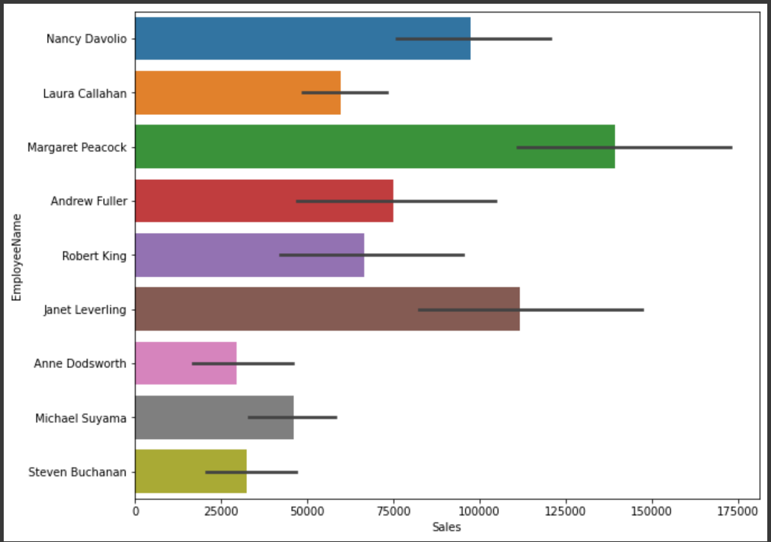
Employees Analysis
Dari hasil pengolahan data employees pada tahun 1997 didapatkan beberapa hal yang menarik:
Employee yang menangani paling banyak order berbanding lurus dengan besar quantity dan sales dari produk.

Slide 6
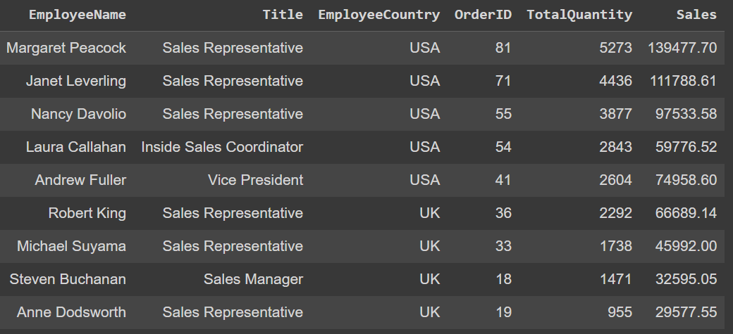
Employees Analysis
Dari hasil pengolahan data employees pada tahun 1997 didapatkan beberapa hal yang menarik:
Tiga employees teratas yang paling banyak menangani order mempunyai title “Sales Representative”. Ini terjadi karena sales representative adalah seorang ahli yang bertugas untuk menjual produk perusahaan sehingga ini sangat sesuai.
Employee yang berada di USA lebih banyak berhasil menjual produk daripada yang berada di UK.

Slide 7
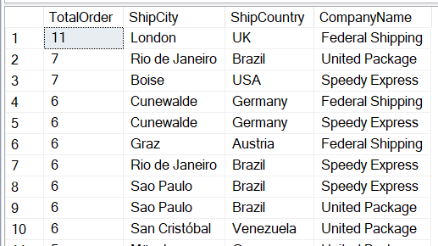
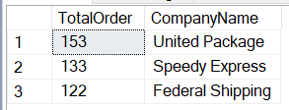
Shippers Analysis
Dari hasil pengolahan data shippers pada tahun 1997 didapatkan beberapa hal:
Paket paling banyak dikirimkan ke London dengan shipper “Federal Shipping”. “Federal Shipping” menempati urutan ke tiga atau terakhir dari shipper yang banyak digunakan, di mana “United Package” menempati urutan pertama.

Slide 8
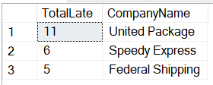
Shippers Analysis
Dari hasil pengolahan data shippers pada tahun 1997 didapatkan beberapa hal:
Shipper yang paling banyak melakukan keterlambatan pengiriman dengan tanggal pengiriman atau ShippedDate lebih lambat dari tanggal yang diminta RequiredDate adalah United Package.

Slide 9
TERIMA KASIH

